Slide 1
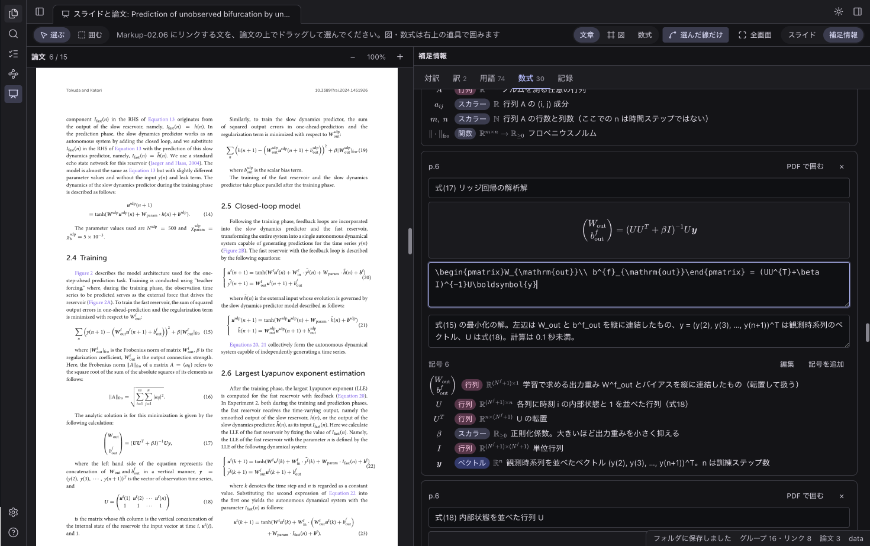
Claude Code
Claude Desktop
tools/call
PaperLens MCPサーバ
書き込む
書き込み系ツール
PAPERLENS_MCP_READONLY
付けると公開されない

